Slide 1
自動駕駛的初始信任對駕駛的行為和早期信任構建的影響
How the initial level of trust in automated driving impacts drivers’ behavior and early trust construction
作者: Manchon et al.
期刊:
Transportation Research Part F: Psychology and Behaviour
年分: 2022
報告者: 陳善治 指導教授: 柳永青 教授

Slide 2
背景動機及目的
1

Slide 3
1-1 背景動機
第一章
自動駕駛正在成為交通的一部分，而這種技術產生了新的問題。隨著自動化功能的進步，駕駛員與車輛的交互與合作也在不斷發展(Navarro, 2019 )。
高度自動化駕駛(HAD，4 級，SAE，2016)提供對駕駛任務的完全控制，允許駕駛員完全專注於與駕駛無關的活動 (NDRA)。
信任是影響人機互動 (HMI) 的關鍵因素(Lee & See, 2004)
深刻影響人類使用系統的整體性能(Lee & Moray, 1992)。
決定性使用自動化的因素(Parasuraman & Riley, 1997; Schaefer et al., 2016)。

Slide 4
1-1 背景動機
第一章
Lee & See(2004)和Sheridan (2019)研究了駕駛員在經驗、能力以及精神和身體狀況方面具有非常不同的特徵導致對HAD 有既定印象，同時既定印象也可能由廣告、誤解和傳聞等文化因素產生。
駕駛環境也多種多樣且變化很大，這些會導致自動駕駛 (TiAD) 的信任與 TiA 有所不同(Manchon、Bueno & Navarro, 2020)。
Notes:
代理人在不確定和脆弱的情況下幫助實現個人目標的態度

Slide 5
1-2 目的
第一章
駕駛員在經驗、能力以及精神和身體狀況方面具有非常不同的特徵，造成行為及反應的差異。
研究調查了駕駛員初始 TiAD 水平對高度自動駕駛 (HAD) 中駕駛員行為和早期信任構建的影響。

Slide 6
文獻探討
2

Slide 7
2.相關文獻
第二章
對自動化的信任(TiA)的定義為“the attitude that an agent will help achieve an individual’s goals in a situation characterized by uncertainty and vulnerability”(Lee & See, 2004)。
TiAD 在篇被定義為駕駛員對 HAD 的態度: 儘管事故風險仍然存在下，仍允許駕駛員將駕駛任務委託給自動化以提高安全性和舒適性。

Slide 8
2.相關文獻
第二章
當操作者的自信心低時，TiA 似乎較高，但在相反的情況下較低(Lee & Moray, 1994)。
大多數駕駛可能容易誤判他們的駕駛技能，導致 TiAD 不佳(Wintersberger & Riener, 2016)。信任高時就可以表示TiA 與實際自動化能力的一致性(Lee & See, 2004)。
使用HAD時:
過度信任可能會導致危險情況(Hancock et al., 2011; Hoff & Bashir, 2015; Parasuraman & Riley, 1997)
不信任可能也很危險，例如在駕駛員在困倦時保持手動控制的情況(NHTSA, 2017) 。
Notes:
2.不了解造成低信任、高信任就代表了解。(邏輯可能有點怪)

Slide 9
2.相關文獻
第二章
接管請求 (TOR) 不會降低信任及增加司機對系統的理解。因此假設 TOR 不視為自動化故障，而是正常的自動駕駛功能(Hergeth et al., 2016、2017、2015)。
多次TOR 後信任度下降(Kraus, Scholz, Stiegemeier, et al., 2020)，表示危急情況在某些情況下可能對 TiAD 產生負面影響。
Hoff & Bashir(2015)研究表明駕駛員性格和初始信任的因素，可以在某些情況下預測 TiAD。
年齡(Hartwich, Beggiato, et al., 2018; Hartwich, Witzlack, et al., 2018)
性格特徵(Kraus, Scholz, & Baumann, 2020) 在某些情況下預測 TiAD。
Notes:
得出的有關係統性能的初始信息也可能對未來的信任構建產生影響(Kraus 等人，2019 年)，因為駕駛員的期望和心理模型與 TiAD 相關(Beggiato，Pereira 等人，2015 年；Forster 等人。 , 2019)。

Slide 10
2.相關文獻
第二章
重要的是要了解駕駛員的信任校準過程，以便設計能夠激發適當信任的自動駕駛系統(Helldin et al., 2013; Zhang et al., 2019)。
三個主要的 TiA 層次(Hoff & Bashir, 2015; Marsh & Dibben, 2003)
性格信任:反映對TiA的穩定和整體傾向，取決於年齡、性別、文化和性格特徵等因素。
情境信任:受當前情境特徵(如負荷量或感知風險)和操作員的情境心理狀態(如疲勞或情緒)的影響。
學習信任:最初由先前的經驗、信念和知識定義，但在交互過程中會根據自動化的功能和設計來更新。
Notes:
這三層對運營商對自動化的依賴影響越來越大(Hoff & Bashir, 2015)。眾所周知，自動化的特徵主要與學習信任有關，會影響人機信任(Hancock et al., 2011)。

Slide 11
方法
3

Slide 12
3-1 受測者
第三章
透過電子郵件招募90 名受測者
選擇每個類別中最極端的 20 名參與者建立兩個實驗組：
信任駕駛(初始信任度最高的人，n = 20, 6F/14 M, M = 39.55 ，SD = 9.09)
不信任駕駛(初始信任度最低者，n = 20，14F/6M，M = 36.50 ，SD = 8.50)。
Notes:
使用 k 均值聚類方法將潛在受測者劃分為兩個類別，基於他們的初始信任級別。

Slide 13
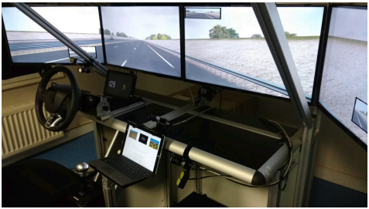
3-2 儀器設備
第三章
該研究是在配備四個 32 英寸 16/9 LCD 屏幕的靜態駕駛模擬器中進行的，可提供 120° 水平視野。
儀表板由方向盤後面的 10 英寸 16/9 液晶螢幕呈現。駕駛模擬由法國 AV Simulation (https://www.avsimulation.fr) 開發的 SCANeR™ Studio 軟體控制。

Slide 14
3-2 儀器設備
第三章
安裝在模擬器中央控制台中的 10.1 英寸 Xenarc 平板電腦用於 HMI。
駕駛員影像記錄系統由四個 D-Link 紅外攝影機組成，用於研究視覺策略和 NDRA 使用。
筆電呈現遊戲(例如紙牌、水果忍者、麻將)和Android™ 模擬器。
Notes:
在屏幕的其餘部分，顯示了一個帶有遊戲(例如紙牌、水果忍者、麻將)和互聯網訪問的 Android™ 模擬器。

Slide 15
3-3 受測者工作
第三章
駕駛者將車輛開上高速公路並啟用自動化系統。
自動化期間可使用NDRT，並且整個實驗中不需要進行接管的動作。
在實驗前、後和兩次隨機的事件後，都需完成量表。

Slide 16
3-4 實驗設計
第三章
受測者在進入高速公路後啟動 HAD。在低密度交通(每公里三到六輛汽車)的三車道高速公路上，車速設置為 130 公里/小時。不需接管、可以隨意使用NDRT。
車輛由右側車道轉到左側車道，並在越過障礙物後返回右側車道。
在事件發生前 5 秒聲音和圖指示
自動駕駛(無事件)
Notes:
(法國高速公路上允許的最高速度130)
在事件發生前 5 秒由相同的聲音和特定的象形圖指示

Slide 17
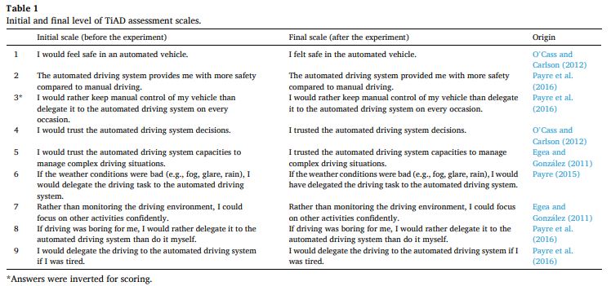
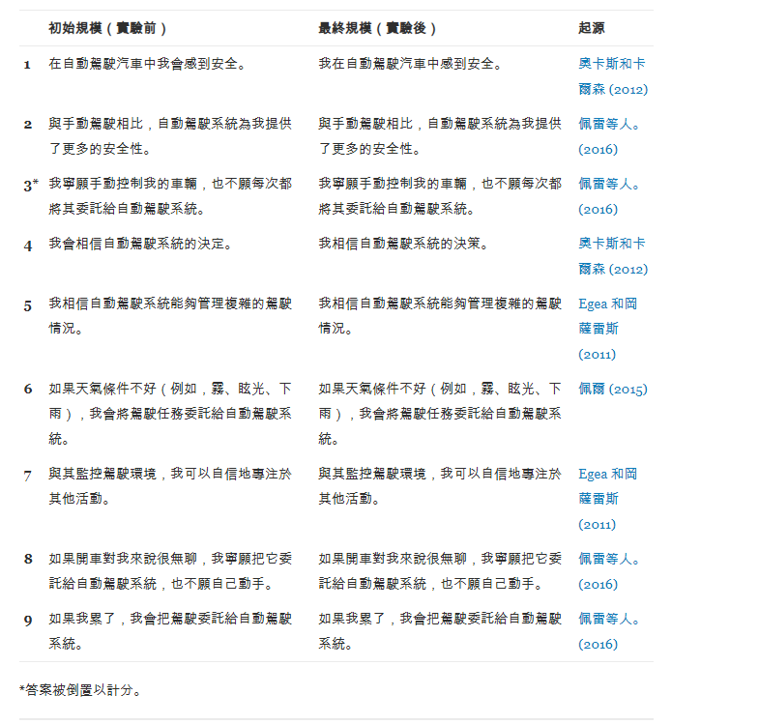
3-4 實驗設計
第三章
TiAD 的初始和最終水平是使用 9 項問卷(見表 1)在李克特六點量表測量的，回答範圍從“一點也不”到“非常”信任。
初始架構(實驗前) 最終架構(實驗後)

Slide 18
3-4 實驗設計
第三章
動態信任是使用表 1的第4項(“我信任自動駕駛系統決策”) 以調查每個場景後當前駕駛員的信任(Seppelt & Lee, 2019)。
自變項:
駕駛員的信任(高組、低組); 時間點(初始、事件1、事件2、最終); 場景順序(先卡車、先角錐)
依變項:
信任、掃視次數、掃視持續時間和 NDRA 使用頻率。
視線指向 “道路”、“後視鏡”、“HMI”和“儀表板”為“駕駛環境”類別進行分析。
“NDRA”和“Android™ 平板電腦”被歸入“NDRA”類別。
Notes:
每十分之一秒通過手動視頻編碼處理視覺策略和 NDRA 數據。由於技術問題，兩名 Trustful 受測者被排除在分析之外。對於注視方向的每次變化，對先前監測區域的一次掃視計數(掃視計數)，掃視持續時間被添加到對該區域的總掃視持續時間，然後轉換為總掃視時間的百分比(掃視期間)。

Slide 19
3-5 實驗程序
第三章
透過問卷分數將受測者分成兩群。
受測者抵達VEDECOM Institute並簽署同意書。練習了 10 分鐘，以熟悉駕駛模擬器和自動駕駛。
在實驗前完成初始信任量表。
開始駕駛模擬
實驗中會在兩次事件後填寫動態信任輛表。
實驗完成後填寫最終信任量表。

Slide 20
結果
4

Slide 21
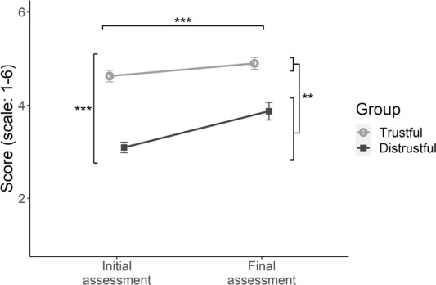
4. 結果
第四章
進行雙向混合設計 ANOVA(2組 × 2時間)
在信任當中，組的主效應有顯著影響F (1, 38) = 81.5, p <.001。
時間的主效應有顯著影響 F (1, 38) = 12.3, p <.001。
交互作用也很顯著，F (1, 38) = 8.21, p <.01。
Notes:
而 Distrustful 駕駛員的信任度增加更高(H2)。

Slide 22
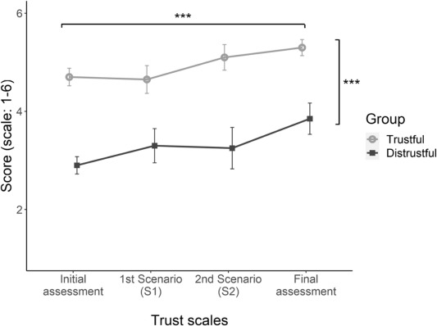
4. 結果
第四章
進行雙向混合設計 ANOVA(2組 × 4時間)
在信任當中，組的主效應有顯著影響F (1, 38) = 29.4, p <.001 。
時間的主效應有顯著影響 F (3, 114) = 4.66, p <.01 。
交互作用不顯著，F (1, 38) = 8.21, p <.01。
事後檢定中
初始與最終有顯著差異 ( p <.001)，其他則無。
Notes:
Bonferroni 校正的事後檢驗

Slide 23
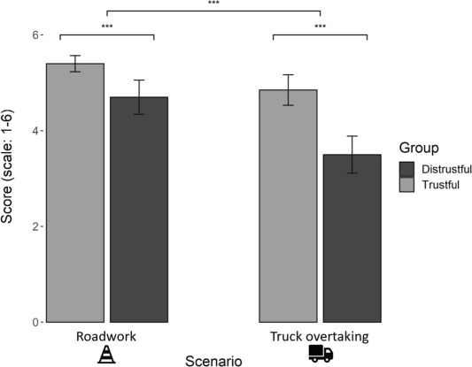
4. 結果
第四章
2種情景的信任差異 :
62.5% 的受測者認為卡車情景更為關鍵，20%的道路施工情景，17.5% 的人認為沒有任何差異
情景類型有顯著影響，F (1, 38) = 11.86, p <. 001。
Notes:
司機在卡車場景後報告的信任度低於道路施工場景後的信任度

Slide 24
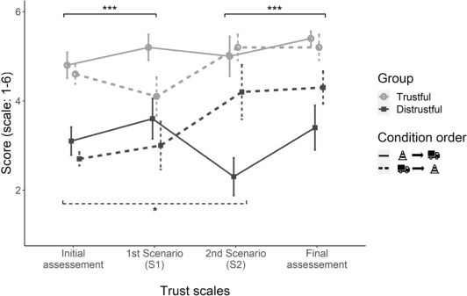
4. 結果
第四章
三因子混合設計 ANOVA(組 × 時間 × 場景順序)
組的主效應顯著F (1, 36) = 29.2, p <. 001。
時間的主效應顯著F (3, 108) = 5.75, p <. 001
場景順序主效應不顯著F (1, 36) = 0.044, p >. 05。
情景順序與時間的交互作用顯著，F (3, 108) = 8.73, p <. 001。
Notes:
根據情景順序，對於信任和不信任的受測者，早期的信任構建是不同的。

Slide 25
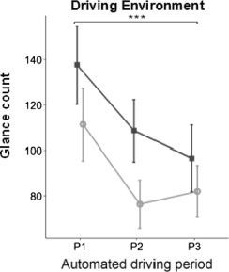
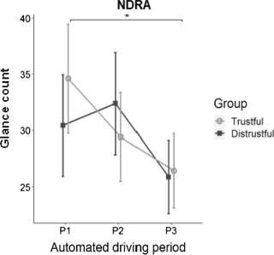
4. 結果
第四章
使用獨立樣本t檢定分析視覺行為:
掃視次數中，駕駛期在”駕駛環境”差異顯著F (2, 72) = 18.6，p <.001。
掃視次數中，駕駛期在” NDRT環境”差異顯著F (2, 72) = 3.54，p <.05 。
駕駛期(p1~p3)
Notes:
”駕駛環境”

Slide 26
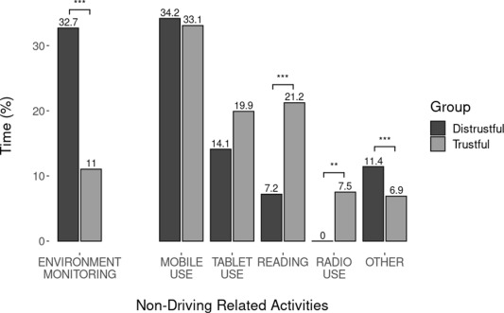
4. 結果
第四章
自動化過程中使用的NDRA
最頻繁的是使用手機發訊息、打電話、玩遊戲或瀏覽網頁(33.6%)
使用平板電腦玩遊戲和瀏覽網頁(17%)
閱讀雜誌或其他文件(14.2 %)
收聽廣播 (3.75%)
其他次要活動佔受測者時間的 9.15%。
不信任的駕駛員更有可能監控駕駛環境，並且較少參與NDRA。 χ ² (5, N = 38) = 27.272, p <.001
Notes:
Group 和 NDRA 參與之間獨立性的卡方檢驗顯著

Slide 27
結果與討論
5

Slide 28
5. 結果與討論
第五章
報告的信任隨著時間的推移而增加，在實驗的前 10 分鐘對HAD 信任有正面影響(Gold et al, 2015 ; Hergeth et al., 2016)。
Hartwich et al.(2018)觀察到在與系統的第一次交互過程中，信任度大幅增加，隨後趨於穩定。
兩個群體的信任度都增加了，但不信任的受測者在經歷 HAD 後的信任度顯著增加。
實驗期間進行的四次信任測量中，不信任駕駛員的報告信任度始終低於信任駕駛員。
初始學習信任的預先存在的知識或信念 ( Hoff & Bashir, 2015 ) 可能對駕駛員在 HAD 期間的早期信任構建產生持續影響。
Notes:
駕駛員對 NDRA 的注視次數較少，但注視時間較長。這可能表明信任度增加
可能需要更長的 HAD 經驗來克服這種最初的低信任度，正如在其他人機交互環境中的更長時間的研究中所表明的那樣(Mayer，2008 年，Sauer 等人，2015 年)。

Slide 29
5. 結果與討論
第五章
不信任的駕駛員將 43.4% 的時間用於監控道路，而信任的駕駛員僅花費了 28.3%，這證實了Hergeth et al.(2016 )的研究。
不信任的駕駛員可能會持續對道路的監控，使用較少的NDRT， 證明HAD 的背景下初始信任對行為構建的影響 ( Hoff & Bashir, 2015 )。
在事件發生後，對道路監控的減少; 對 NDRT 的注視次數在 P ₂和 P ₃之間減少但時間增加。
Notes:
相對於他們最初的信任水平，需要更多關於駕駛員對來自車輛的更安全和更愉快的反饋的需求的研究。

Slide 30
5. 結果與討論
第五章
如果第一次事件比第二次更安全，那麼信任可能會顯著增加則可能導致過度信任。
如果駕駛員在第一次就遇到危急的情況下，信任度不會增加而是保持穩定，而在不危險況之後則會逐漸增長。
Notes:
使用較長時間的 HAD、多次駕駛或在 HAD 期間經歷的更多關鍵場景之後，信任可能會發生不同的變化。

Slide 31
5. 結果與討論
第五章
為保證所有受測者都經歷這兩種情況卻不允許接管車輛。這種方法選擇增加了實驗控制，但不太符合現實，因為受測者無法返回手動控制。

Slide 32
THANKS!
Any questions?

